Slide 1
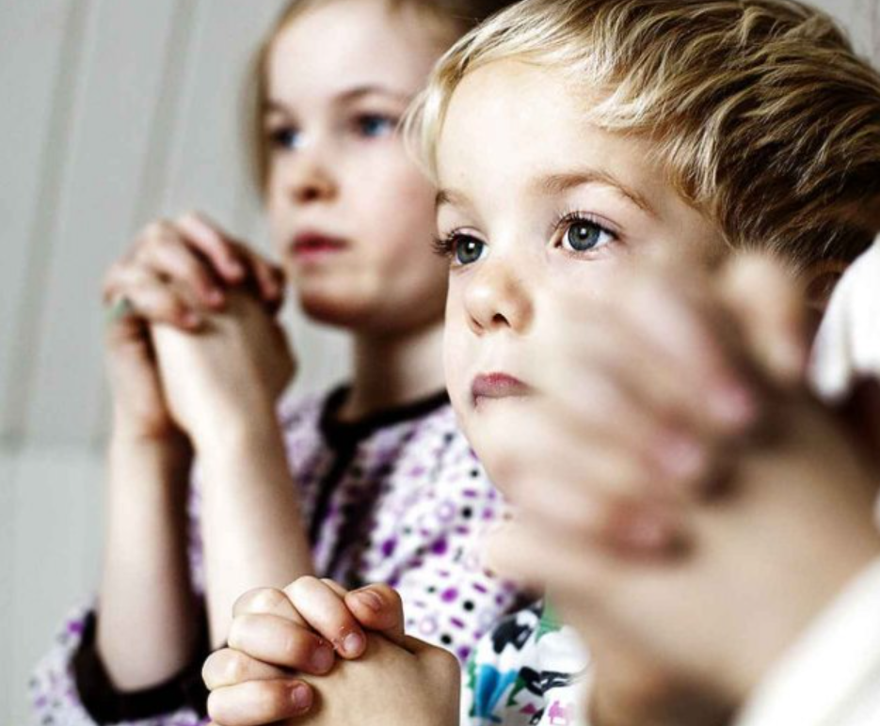
Tro

Slide 2
Hebreerbrevet 11,1:
”Tro er fast tillid til det, som vi håber på; tro er overbevisning om det, som vi ikke kan se.”

Slide 3
Tro er overbevisning om, at Gud og Jesus findes.
Tro er passiv tillid til, at Gud elsker os, tilgiver os, sørger for os.
Tro er aktiv tillid til Gud, som vises i vores lydighed mod Gud.

Slide 4
Tro er overbevisning om, at Gud og Jesus findes.
Tro er passiv tillid til, at Gud elsker os, tilgiver os, sørger for os.
Tro er aktiv tillid til Gud, som vises i vores lydighed mod Gud.

Slide 5
Tro er overbevisning om, at Gud og Jesus findes.
Tro er passiv tillid til, at Gud elsker os, tilgiver os, sørger for os.
Tro er aktiv tillid til Gud, som vises i vores lydighed mod Gud.

Slide 6
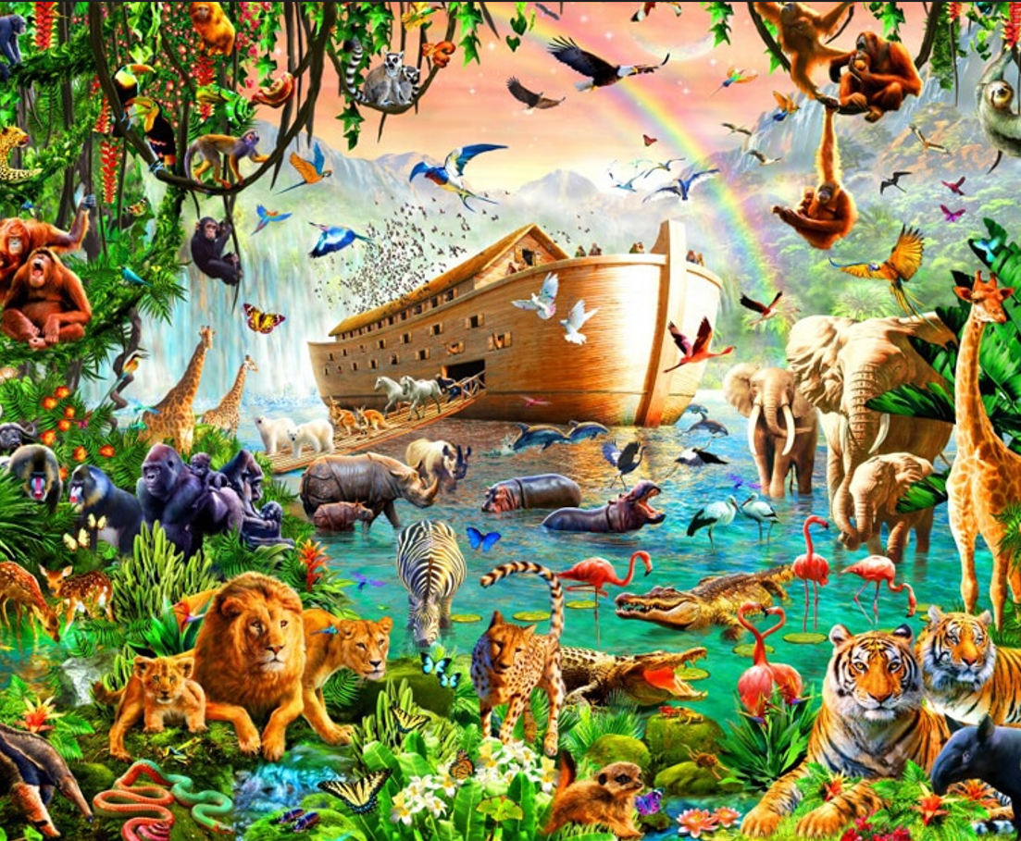
Noah’s
Ark

Slide 7
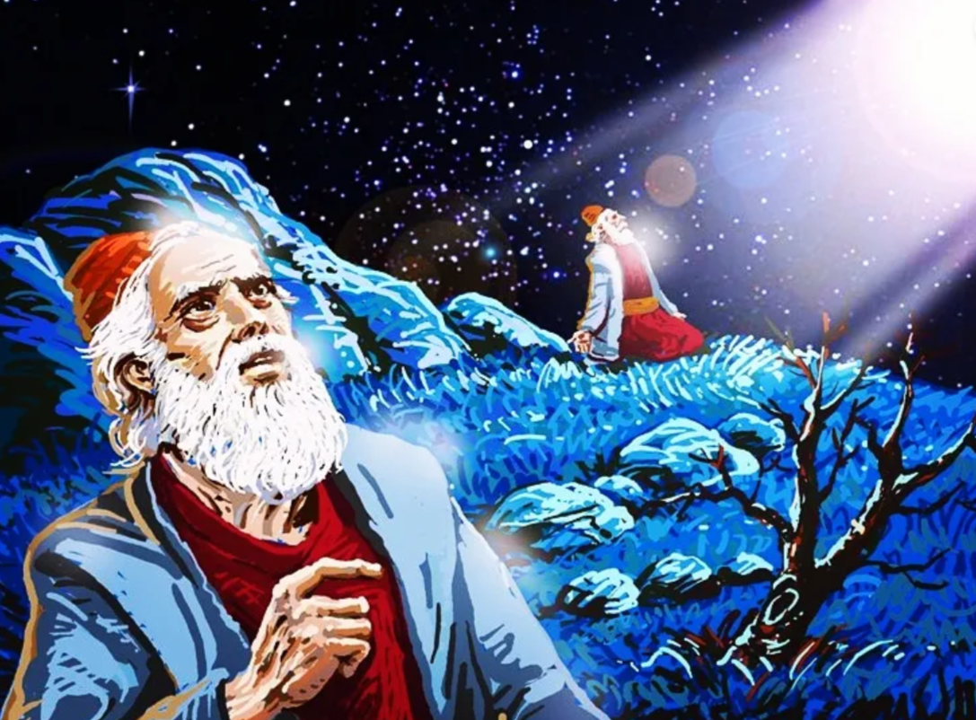
Abraham

Slide 8
Johannes 3,16:
”Gud elskede nemlig verden så højt, at han gav sin eneste Søn, for at enhver, der tror på ham, ikke skal gå fortabt, men få det evige liv.”

Slide 9
Karl siger: ”For at få evigt liv, skal jeg stole på Jesus. Og det betyder, at jeg også skal være lydig mod Jesus!”
Hvem har ret?
Men Palle siger: ”Det er noget vås. Det eneste man skal, er at tro på Jesus. Uanset hvad jeg gør, når jeg tror på Jesus, får jeg evigt liv!”

Slide 10
Johannes 3,21:
”Den, der gør sandheden, kommer til lyset.”
Johannes 3,36:
”Alle, der tror på Sønnen, har evigt liv, men de, der ikke adlyder ham, får ikke del i det liv.”

Slide 11
Tro er:
Aktiv tillid til Gud, som gør at vi handler efter vores tro og efterfølger Jesus.

Slide 12
Karl siger: ”For at få evigt liv, skal jeg stole på Jesus. Og det betyder, at jeg også skal være lydig mod Jesus!”
Karl har ret!
Men Palle siger: ”Det er noget vås. Det eneste man skal, er at tro på Jesus. Uanset hvad jeg gør, når jeg tror på Jesus, får jeg evigt liv!”

Slide 13
Skatten
i marken

